Slide 1
MIS 718 · ARTIFICIAL INTELLIGENCE CAPSTONE PROJECT
Clase 3
Qué modelo usar según tu caso y tus datos
Cada modelo con un gráfico y un ejemplo de la cohorte. La regla: el modelo correcto es el más simple que gana.
PRONÓSTICO · 15
LENGUAJE · 9
CLASIF. · 6
ANOMALÍAS · 7
Maestría en Ingeniería de Software Avanzada · UCB · Semana 1, sábado · 3 horas por videoconferencia · Entregable E3
Notes:
Portada. Abrir con la pregunta que van a escuchar en la defensa: "¿por qué este modelo y no otro?". Hoy salen con esa respuesta. Cada lámina de modelo tiene un gráfico calculado sobre datos simulados parecidos a sus tesis (ventas de bebidas, citas médicas, telemetría, mensajes de clientes, propiedades, contratistas).

Slide 2
APERTURA
La pregunta correcta · minuto 0
Antes de nombrar un modelo, tres preguntas
1
2
3
EL DATO
LA PREGUNTA
LA RESTRICCIÓN
¿Qué forma tiene?
¿Qué decisión cambia?
¿Qué manda al final?
tabla · serie con fecha · texto · eventos · usuario × ítem
¿cuánto? · ¿sí o no? · ¿cuánto mañana? · ¿qué grupos? · ¿qué es raro?
explicar · latencia · costo · pocos datos · clase rara
Zuñiga: una serie diaria de ventas
Gonzales: ¿va a faltar a la cita?
Vargas: el auditor tiene que seguir la regla
Regla del taller: un modelo entra a la tesis solo si gana al más simple, en la métrica primaria, sobre la prueba.
2 / 43
Notes:
Tres minutos. Dato, pregunta, restricción, en ese orden. Analogía: nadie pregunta "¿cuál es el mejor auto?"; pregunta qué camino, para qué viaje y con qué presupuesto. Sondeo en el chat: "¿tu dato es TABLA, SERIE, TEXTO o EVENTOS?", una palabra.

Slide 3
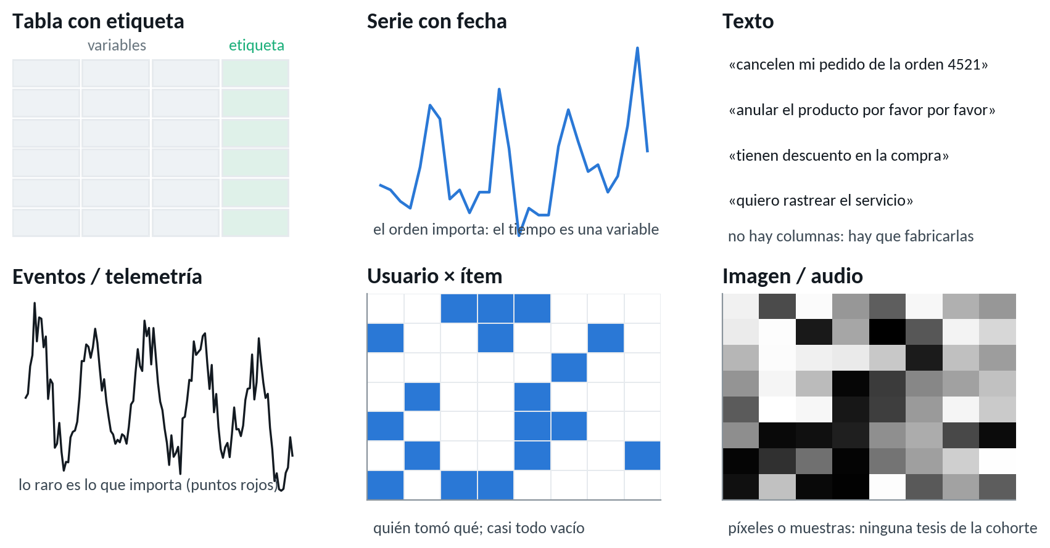
MAPA 1
La forma del dato decide la familia
Mapa 1 · La forma del dato decide la familia
Tabla con etiqueta
lineal / logística → bosque → boosting
Serie con fecha
persistencia → Holt-Winters → boosting con rezagos
Texto
reglas → TF-IDF → embeddings → transformer / RAG
Eventos / telemetría
umbral → Isolation Forest → autoencoder
Usuario × ítem
popular → vecinos → reglas de asociación
Imagen / audio
red preentrenada (ninguna tesis)
28 de las 37 tesis tienen una tabla o una serie como dato principal. Cada familia se recorre como una escalera (lámina 5).
3 / 43
Notes:
Cinco minutos. Recorrer los seis paneles preguntando "¿quién tiene esto?". Ninguna tesis tiene imagen o audio como dato principal: eso ya responde por qué casi nadie necesita una red convolucional. Actividad: cada uno escribe en el chat su forma de dato (o sus dos formas).

Slide 4
MAPA 2
La pregunta decide la tarea y la métrica
Mapa 2 · La pregunta decide la tarea y la métrica
¿Cuánto?
¿Sí o no?
¿Cuánto mañana?
¿Qué grupos hay?
Regresión
Clasificación
Pronóstico
Agrupamiento
MAE
precisión · recall · PR-AUC
MAPE · MASE
silueta + negocio
precio de una propiedad
¿faltará a la cita?
ventas del sábado
tipos de prospecto
¿Qué es raro?
¿Qué le gustaría?
¿Qué dice el texto?
¿Cuál conviene?
Anomalías
Recomendación
Lenguaje (PLN)
Búsqueda / optimización
recall + falsas alarmas
precisión en los 5
F1 por clase o campo
costo vs. heurística
CPU fuera de lo normal
libros para este lector
intención del mensaje
frecuencias de micros
Dos preguntas en una tesis (predecir demanda y recomendar reposición) = dos tareas, dos métricas, dos escaleras.
4 / 43
Notes:
Cinco minutos. La pregunta es lo que dice el gerente; la tarea, cómo la llama la técnica. La métrica sale de la pregunta, no del modelo. Actividad: cada uno escribe su pregunta con palabras del negocio y la tarea al lado.

Slide 5
MÉTODO
La escalera: se sube solo si el escalón gana
Toda familia se recorre como una escalera de tres escalones
Se sube solo si el nuevo gana al anterior. Aquí el escalón 3 empata con el 2: la tesis se queda en Holt-Winters, y eso es un resultado.
ESCALÓN 3 · MODELO EXIGENTE
El que hay que justificar
ejemplo (ventas de bebidas):
boosting con rezagos
ESCALÓN 2 · MODELO SÓLIDO
MAPE 15 %
El que casi siempre basta
ejemplo (ventas de bebidas):
Holt-Winters
ESCALÓN 1 · LÍNEA BASE
MAPE 15 %
El que no aprende
ejemplo (ventas de bebidas):
persistencia estacional
MAPE 22 %
Datos simulados; la escalera completa, en la lámina 16.
5 / 43
Notes:
Cinco minutos. Estructura de toda la clase y del E3. El ejemplo es real (sobre datos simulados de ventas): la persistencia estacional da 22 %, Holt-Winters 15 %, el boosting 15 %. Moraleja en vivo: el escalón 3 no ganó; la tesis se queda en el 2. La mayoría de las tesis termina en el escalón 2 y está bien.

Slide 6
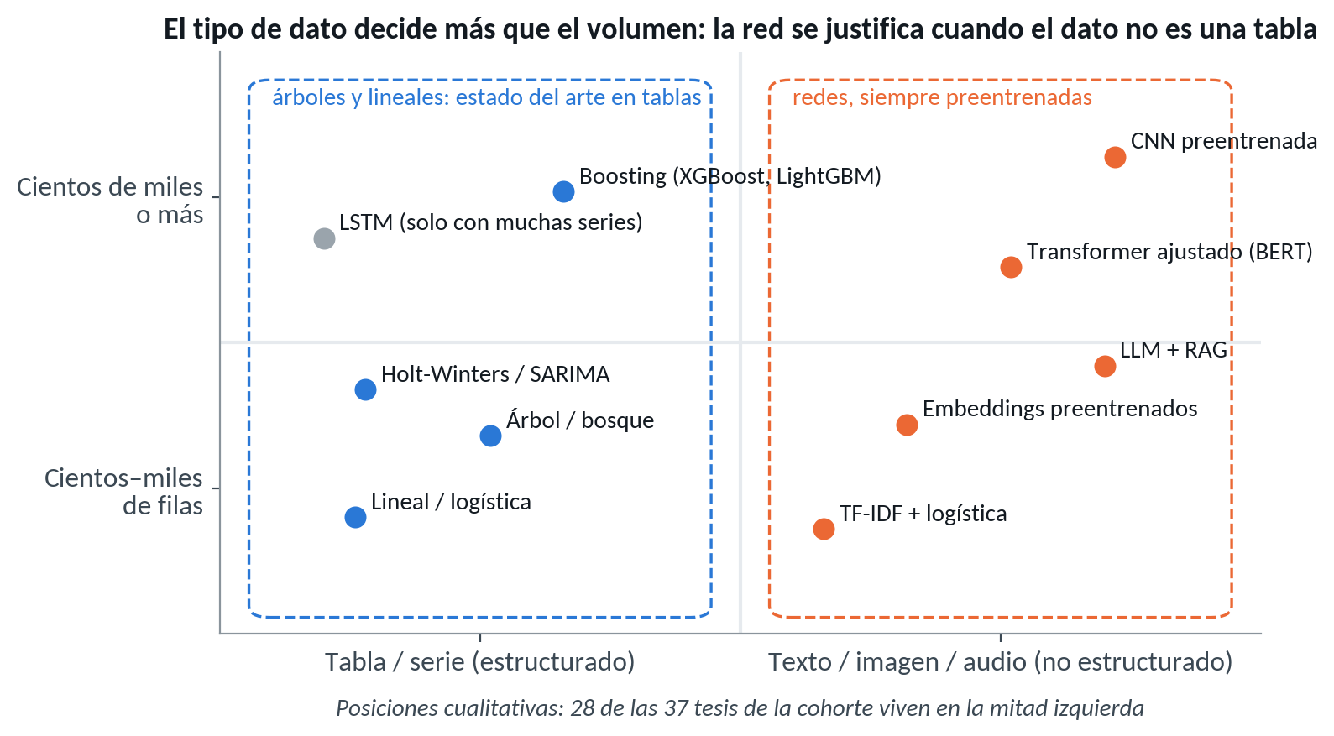
CRITERIO
Cuándo sí y cuándo no aprendizaje profundo
Deep learning: solo cuando el dato lo exige
TRES REGLAS
Tabla o serie: árboles y lineales ganan; la red casi nunca
Texto: red sí, pero preentrenada (embeddings, BERT)
Imagen o audio: red sí, siempre por transferencia
PARA EL TRIBUNAL
"Dato tabular, 800 filas. El boosting ganó a la red en mi validación (tabla X) y la literatura lo respalda (Grinsztajn et al., 2022)."
6 / 43
Notes:
Diez minutos. La pregunta más frecuente del tribunal. Tres partes de la respuesta: el dato, la evidencia propia y la literatura (Grinsztajn, Oyallon y Varoquaux, 2022, verificada en la bibliografía). Costo real de una red con 800 filas: sobreajuste, semanas de ajuste, y no gana al bosque. Actividad: cada uno ubica su tesis en un punto del cuadrante.

Slide 7
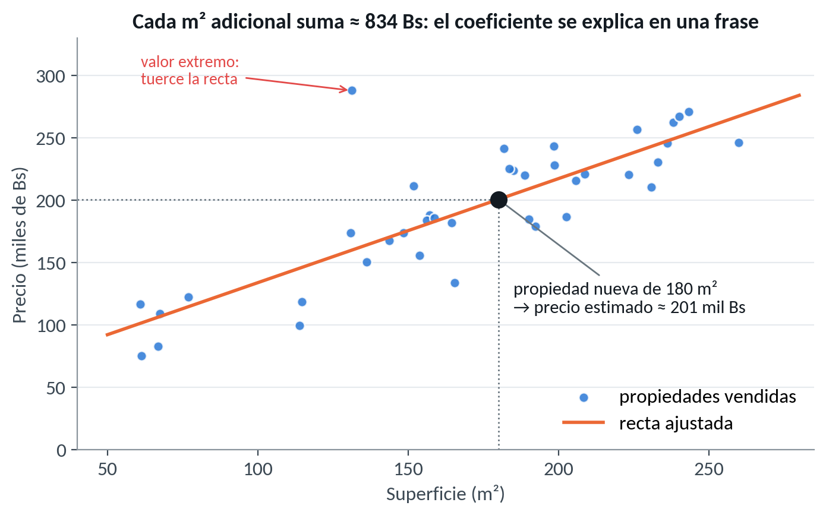
MODELO 1/9
Supervisado · regresión · la base de todo
Regresión lineal (con freno: Ridge, Lasso)
LinearRegression · Ridge · Lasso
ÚSALO CUANDO
La pregunta es "¿cuánto?" y la relación es proporcional
Pocas filas o muchas columnas → Ridge / Lasso
EVÍTALO CUANDO
La relación se curva o se satura
Hay valores extremos sin tratar
MÉTRICA
MAE · RMSE
SIGUIENTE LÍMITE → ¿Y si la pregunta es "sí o no"? → Regresión logística
7 / 43
Notes:
Dos minutos. Gráfico: 40 propiedades simuladas, precio vs. m². La recta dice "cada m² suma unos 830 Bs" y proyecta una propiedad nueva de 180 m². El punto rojo tuerce la recta: por eso Ridge y Lasso (freno a los coeficientes) cuando hay pocas filas. Analogía: la regla de tres del negocio. Pregunta: ¿quién tiene una pregunta "cuánto" con menos de 500 filas?

Slide 8
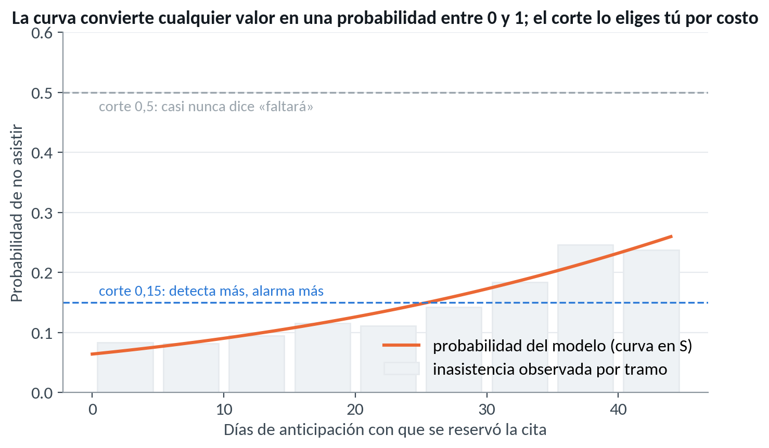
MODELO 2/9
Supervisado · clasificación · línea base de todo "sí o no"
Regresión logística
LogisticRegression
ÚSALO CUANDO
La respuesta es sí / no y quieres una probabilidad
Hay que explicar qué factores pesan
EVÍTALO CUANDO
Relaciones por umbrales o interacciones (árbol, bosque)
Texto crudo sin vectorizar
MÉTRICA
precisión · recall · PR-AUC
SIGUIENTE LÍMITE → ¿Y si no queremos asumir ninguna forma? → KNN
8 / 43
Notes:
Tres minutos. Gráfico: 4 000 citas simuladas; barras = inasistencia observada por tramo de anticipación; curva = probabilidad del modelo. Dos cortes: con 0,5 el modelo casi nunca dice "faltará"; con 0,15 detecta más y alarma más. El corte se elige por costo (una llamada de más vs. un hueco de agenda). class_weight="balanced" cuando la clase es rara. Es la línea base obligatoria de toda clasificación.

Slide 9
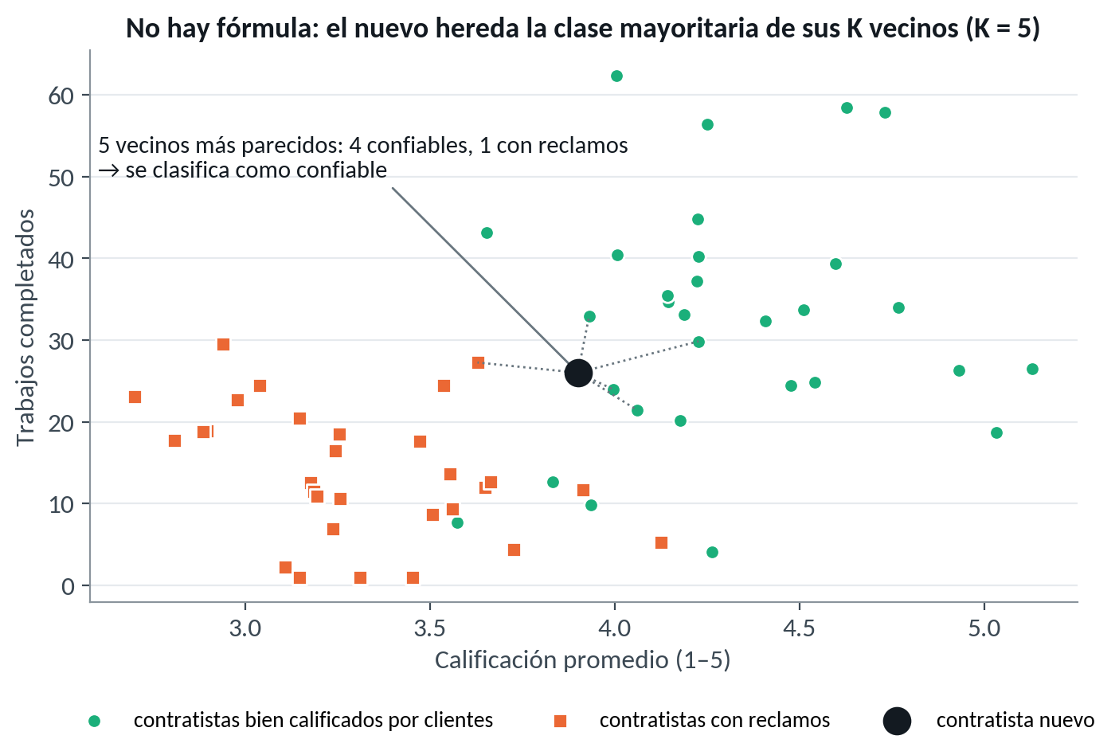
MODELO 3/9
Supervisado · por parecido · recomendación por vecinos
KNN · K vecinos más cercanos
KNeighborsClassifier · KNeighborsRegressor
ÚSALO CUANDO
"¿A qué se parece?": recomendar por vecinos
Base mediana, variables numéricas (escaladas)
EVÍTALO CUANDO
Millones de registros en tiempo real
Texto crudo; escalas distintas sin normalizar
MÉTRICA
precisión en los 5 primeros
SIGUIENTE LÍMITE → ¿Y para clasificar texto? → Naive Bayes
9 / 43
Notes:
Dos minutos. Gráfico: contratistas simulados por calificación y trabajos completados; el nuevo hereda la clase de sus 5 vecinos (4 a 1). Analogía: en una fiesta, mira de qué hablan los cinco de al lado. Advertencia: escalar antes (pipeline de la Clase 2) o una variable domina la distancia.

Slide 10
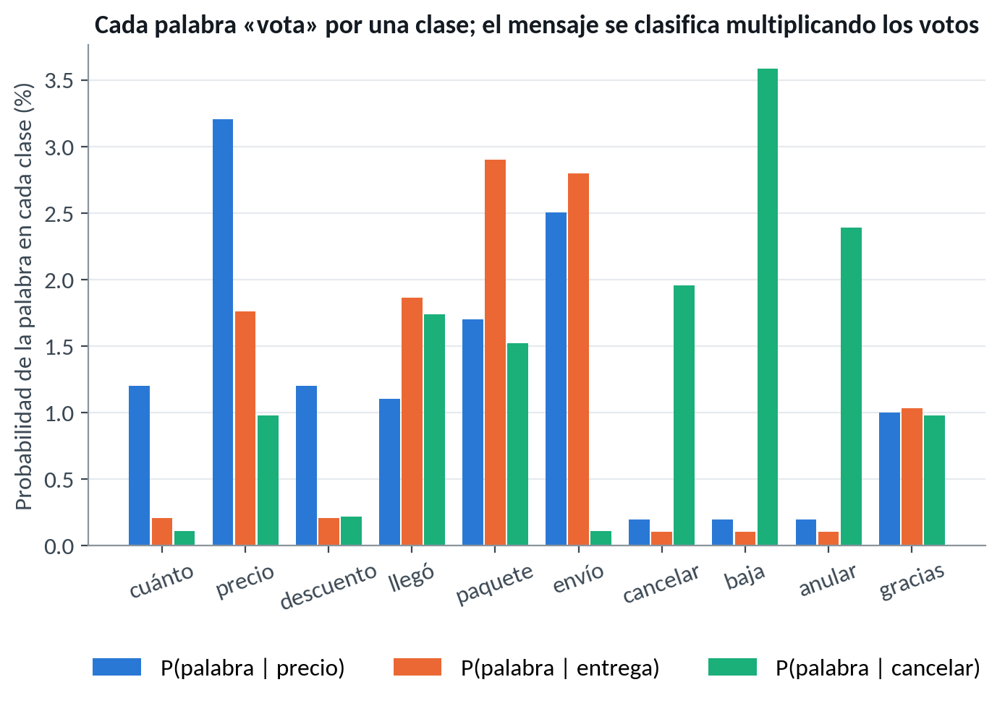
MODELO 4/9
Supervisado · texto · línea base de PLN
Naive Bayes (sobre TF-IDF)
MultinomialNB + TfidfVectorizer
ÚSALO CUANDO
Clasificar textos cortos por tema o intención
Pocos ejemplos etiquetados; línea base antes de un transformer
EVÍTALO CUANDO
La negación o el orden cambian el sentido
Hay que extraer campos, no clasificar
MÉTRICA
F1 macro por clase
SIGUIENTE LÍMITE → ¿Y si no tienes la respuesta de antemano? → K-Means
10 / 43
Notes:
Tres minutos. Gráfico: 360 mensajes simulados de clientes, tres intenciones; cada barra es la probabilidad de la palabra en cada clase. "Precio" y "descuento" votan por precio; "llegó" y "paquete" por entrega; "cancelar" y "baja" por cancelar; "gracias" no vota por nadie. El mensaje se clasifica multiplicando los votos. Límite: "no recomiendo" (la negación).

Slide 11
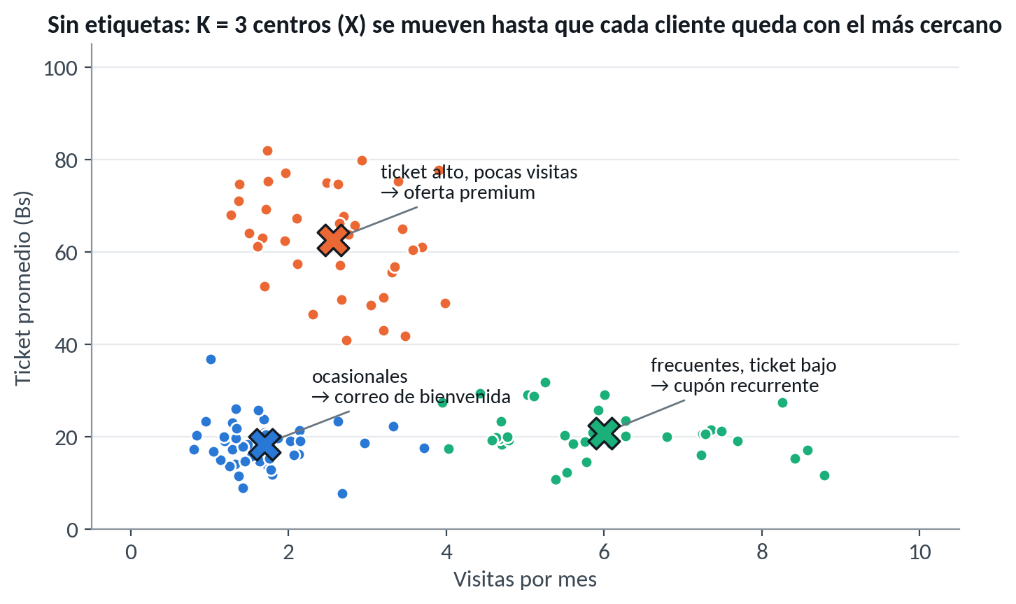
MODELO 5/9
No supervisado · agrupamiento · sin etiquetas
K-Means (y DBSCAN, jerárquico)
KMeans · DBSCAN · AgglomerativeClustering
ÚSALO CUANDO
No hay etiqueta y buscas tipos de clientes o productos
Como paso previo: los grupos se vuelven variables
EVÍTALO CUANDO
Ya tienes la etiqueta (usa un clasificador)
Grupos alargados o desiguales (usa DBSCAN)
MÉTRICA
silueta + lectura del negocio
SIGUIENTE LÍMITE → De vuelta al supervisado, con un pendiente: explicar → Árbol
11 / 43
Notes:
Tres minutos. Gráfico: 120 clientes simulados de un café por visitas y ticket; K = 3 centros (X) encuentran ocasionales, frecuentes de ticket bajo y de ticket alto con pocas visitas; cada grupo recibe una acción. No hay respuesta correcta: la silueta se combina con si el negocio reconoce los grupos. En tesis, suele ser un paso, no el artefacto final.

Slide 12
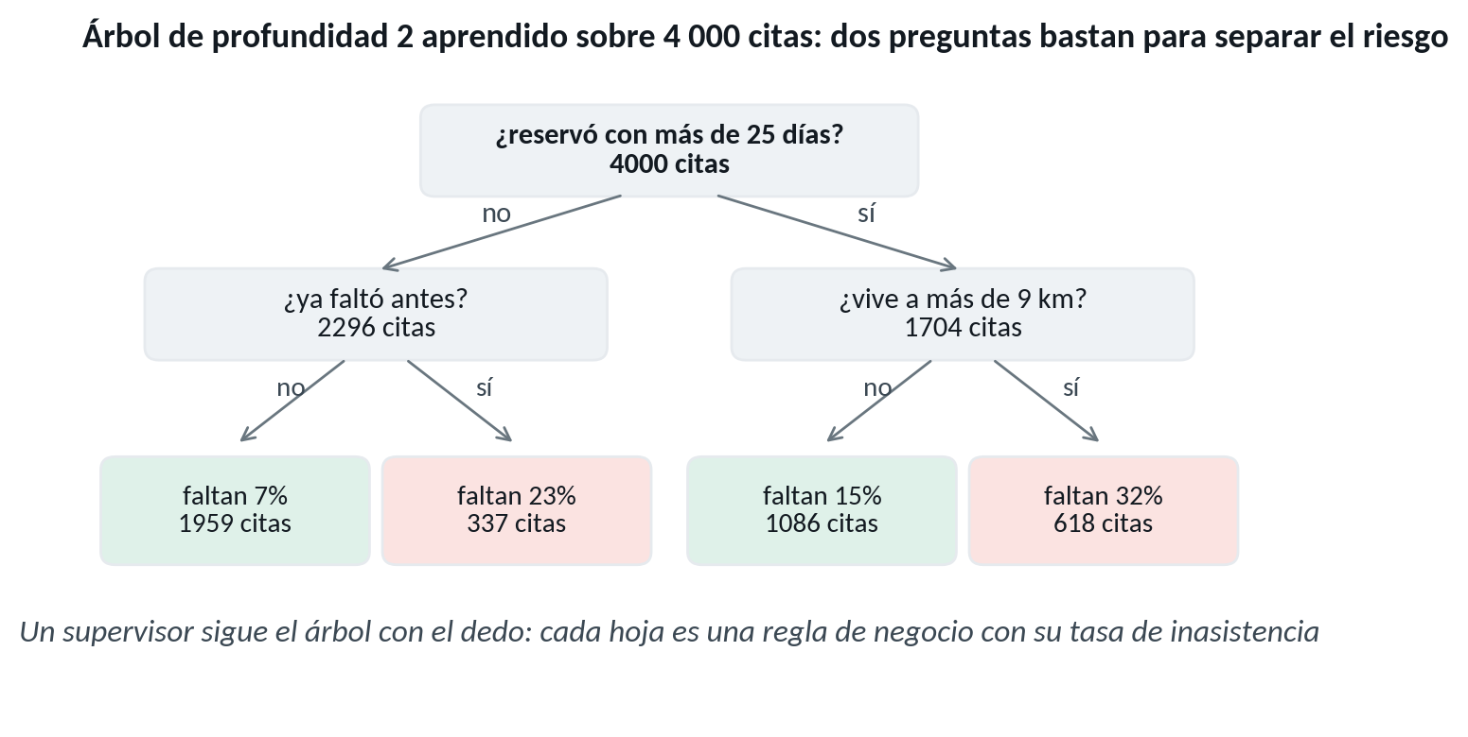
MODELO 6/9
Supervisado · el más explicable
Árbol de decisión
DecisionTreeClassifier · DecisionTreeRegressor
ÚSALO CUANDO
La explicación importa tanto como la precisión
Variables numéricas y de categoría, sin escalar
EVÍTALO CUANDO
Necesitas estabilidad (un dato cambia todo el árbol)
Buscas la máxima precisión (bosque, boosting)
MÉTRICA
la de la tarea + profundidad
SIGUIENTE LÍMITE → Un árbol solo es frágil; ¿un bosque entero? → Random Forest
12 / 43
Notes:
Dos minutos. Gráfico: árbol de profundidad 2 aprendido sobre las 4 000 citas; cada hoja trae su tasa de inasistencia real. "Reservó con más de 25 días y vive a más de 9 km": faltan el 32 %. Un supervisor lo sigue con el dedo. Siempre con max_depth limitado; sin límite, memoriza.

Slide 13
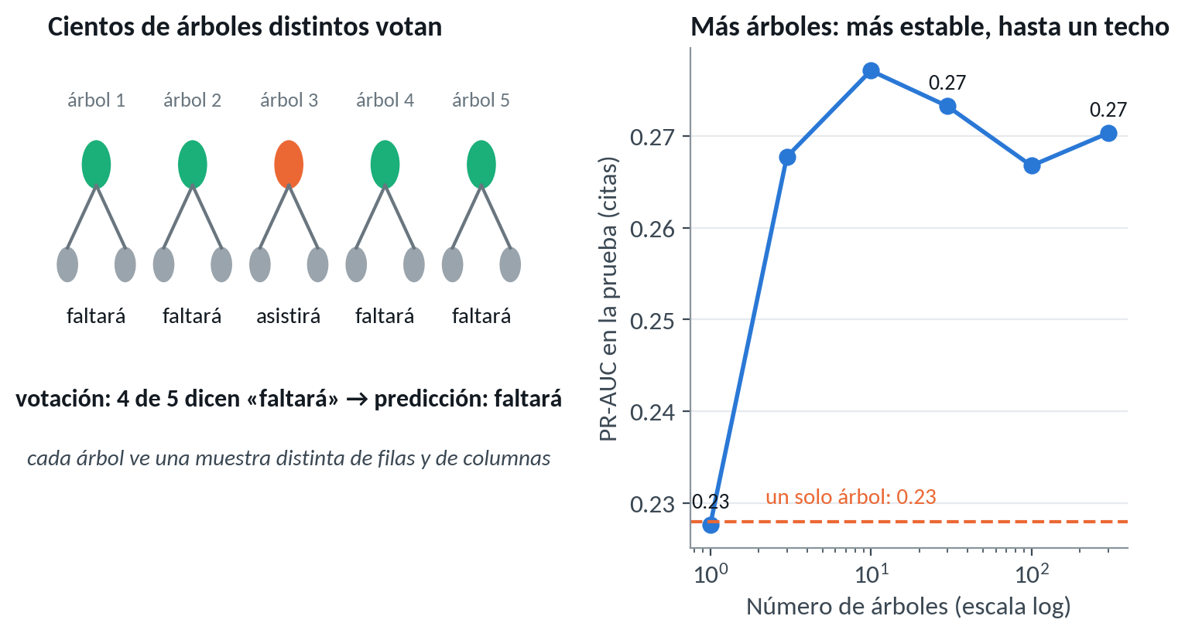
MODELO 7/9
Supervisado · ensamble en paralelo · el escalón 2 por defecto
Random Forest · bosque aleatorio
RandomForestClassifier · RandomForestRegressor
ÚSALO CUANDO
Tabla y quieres un resultado sólido sin ajuste fino
Necesitas saber qué variables importan
EVÍTALO CUANDO
Explicar caso por caso
Series con tendencia: no extrapola
MÉTRICA
la de la tarea + importancia de variables
SIGUIENTE LÍMITE → ¿Y si necesito exprimir la máxima precisión? → Boosting
13 / 43
Notes:
Tres minutos. Gráfico izquierdo: cinco árboles distintos votan; gana la mayoría. Derecho: PR-AUC en la prueba de citas según el número de árboles: un árbol 0,23; diez árboles 0,28; después, techo. Es el modelo v1 de la mayoría: funciona sin tocar nada y da importancia de variables (capítulo 4). Trampa: no extrapola una tendencia (cápsula A).

Slide 14
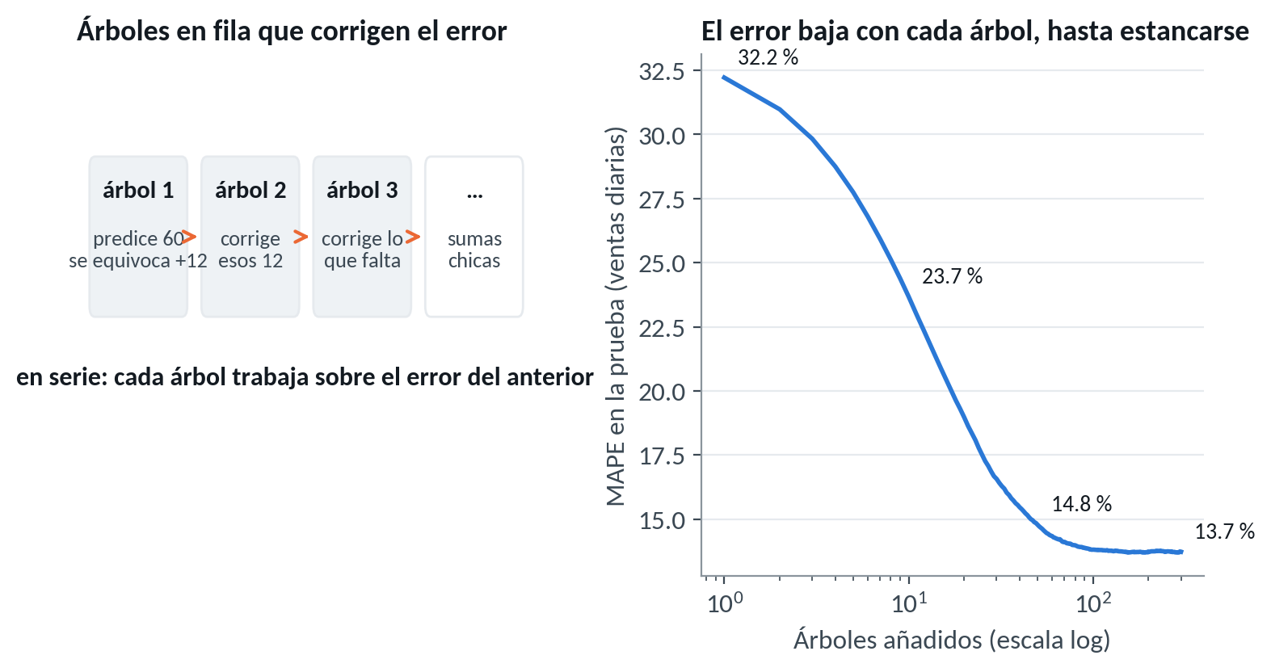
MODELO 8/9
Supervisado · boosting · el escalón 3 en tablas
Potenciación de gradiente · XGBoost (y CatBoost)
XGBClassifier · HistGradientBoosting
ÚSALO CUANDO
La precisión importa más que la explicación
Ya ganaste con el bosque y queda margen
EVÍTALO CUANDO
Menos de unos cientos de filas
Sin tiempo para ajustar con validación
MÉTRICA
la de la tarea + curva en validación
SIGUIENTE LÍMITE → ¿Y cuando además hace falta velocidad? → LightGBM
14 / 43
Notes:
Tres minutos. Gráfico: el error en la prueba (ventas diarias) baja con cada árbol añadido: 32 % con uno, 24 % con diez, 15 % con cincuenta, 14 % con trescientos; después se estanca. Cada árbol corrige lo que dejó el anterior. Exige validación y detención temprana. CatBoost cuando hay columnas de categoría (zona, producto, tipo de trámite). Solo se sube aquí con la tabla de la lámina 40.

Slide 15
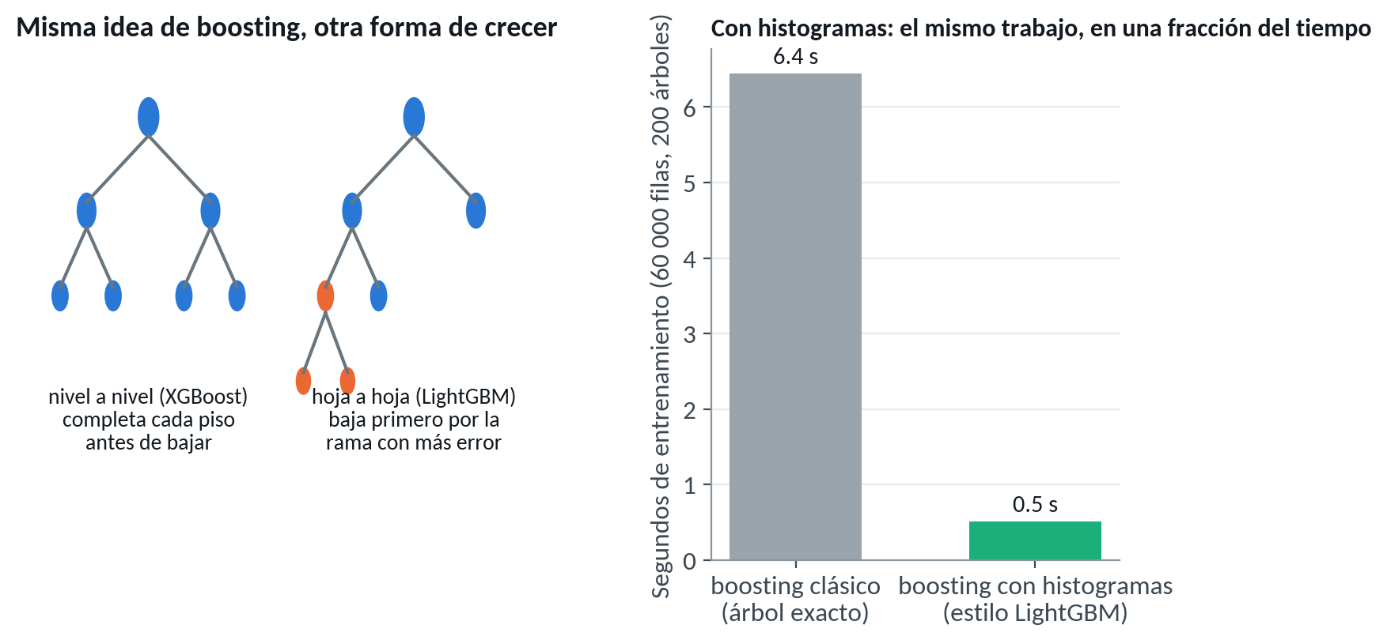
MODELO 9/9
Supervisado · boosting rápido · cuando manda la latencia
LightGBM
LGBMClassifier · LGBMRegressor
ÚSALO CUANDO
Millones de filas o de peticiones
Muchas columnas de categoría
EVÍTALO CUANDO
Pocos datos: sobreajusta más
No hay problema de velocidad (no aporta)
MÉTRICA
la de la tarea + latencia (ms)
SIGUIENTE LÍMITE → Los nueve trabajan sobre tablas. ¿Y si el dato no lo es?
15 / 43
Notes:
Dos minutos. Gráfico izquierdo: nivel a nivel (XGBoost) vs. hoja a hoja (LightGBM). Derecho: tiempo medido aquí con scikit-learn sobre 60 000 filas y 200 árboles: 6 segundos el boosting clásico, medio segundo el de histogramas (la técnica que usa LightGBM). Se elige por latencia y volumen, no por precisión. Cierra la cadena tabular.

Slide 16
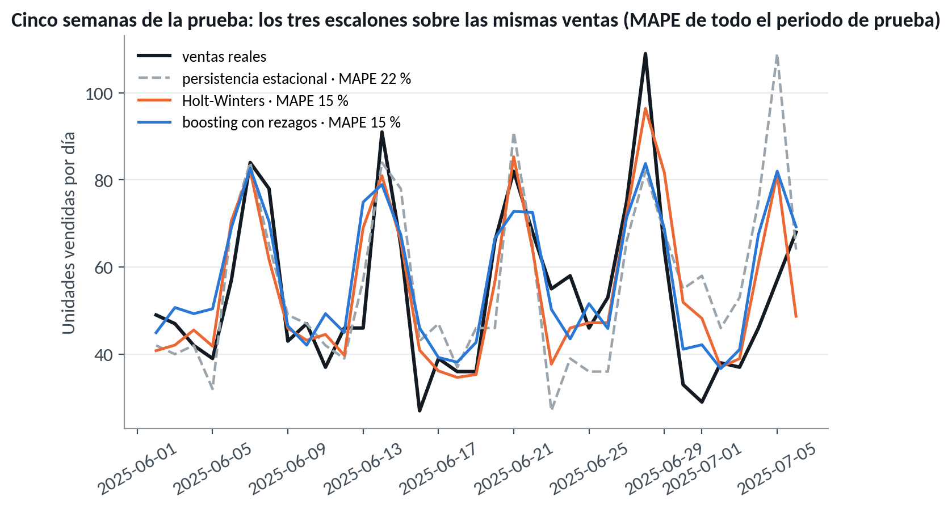
AÑADIDO
Series con fecha · la familia de 15 tesis
Series de tiempo: la escalera, medida sobre ventas diarias
LA ESCALERA
1
Persistencia estacional
igual que hace 7 días · MAPE 22 %
2
Holt-Winters / SARIMA
nivel, tendencia y ritmo · MAPE 15 %
3
Boosting con rezagos
hace_1, hace_7, día, feriado · MAPE 15 %
4
LSTM
solo con miles de series
MÉTRICA MAPE o MASE por ventana
PARTICIÓN corte por fecha; validación deslizante; nunca k-fold
16 / 43
Notes:
Cinco minutos. Gráfico: cinco semanas de la prueba sobre ventas simuladas; línea negra = real; gris = persistencia estacional (22 %); naranja = Holt-Winters (15 %); azul = boosting con rezagos (15 %). Holt-Winters ya captura el ritmo semanal; el boosting no lo mejora en una serie sola: gana con muchas series (por SKU, por ruta). MASE = MAE del modelo / MAE de la persistencia: menor que 1 es ganar. Holt-Winters aquí es una implementación simple; en el cuaderno se usa statsmodels.

Slide 17
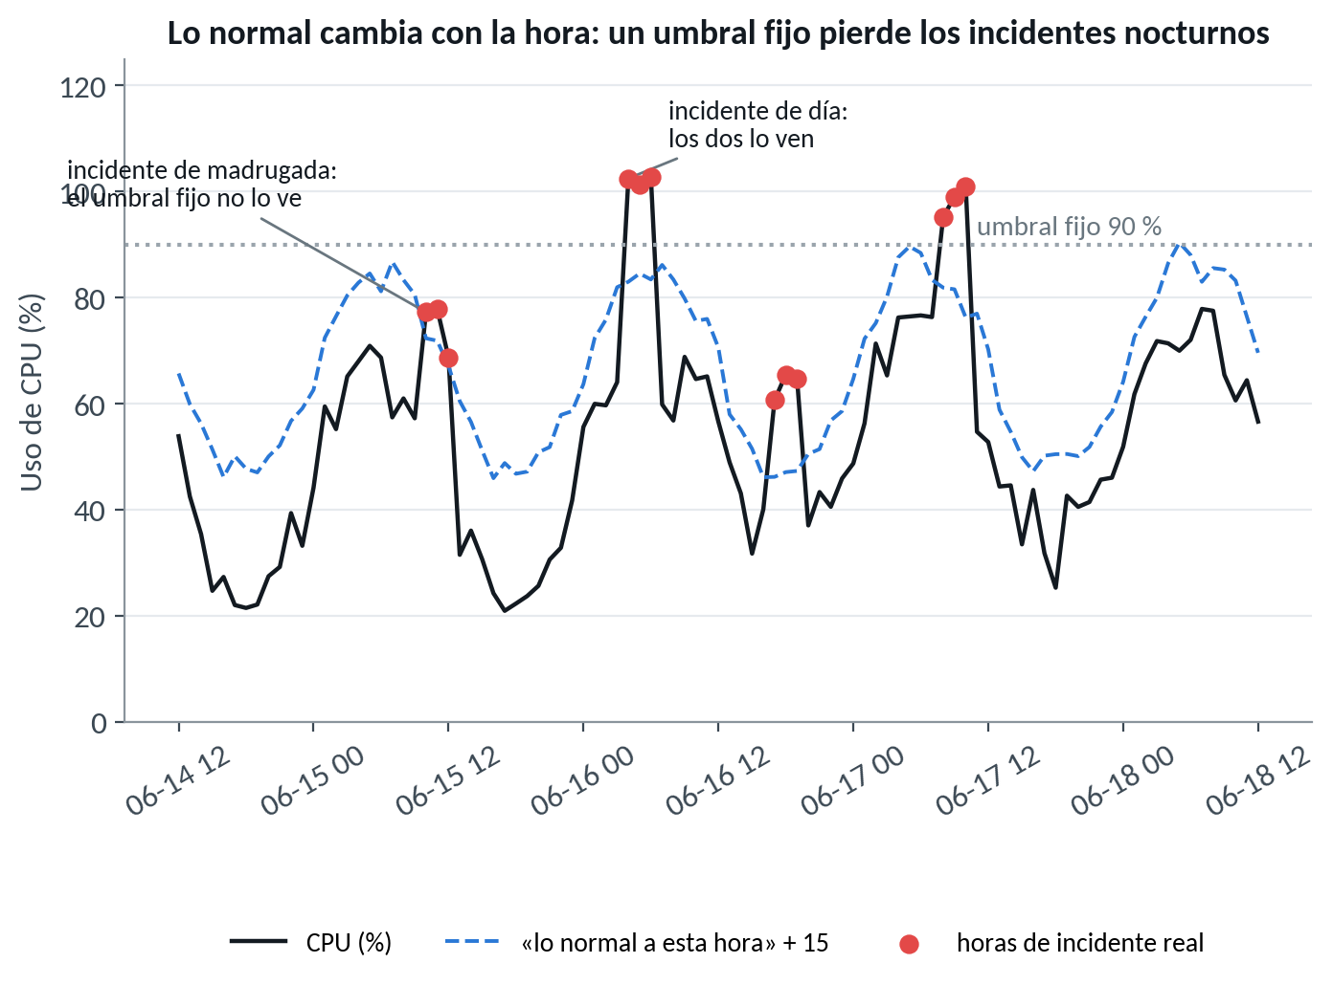
AÑADIDO
Eventos y telemetría · la familia de 7 tesis
Anomalías: aprender "lo normal" y marcar lo que se sale
LA ESCALERA
1
Umbral fijo
CPU > 90 % · ve 4 de 8 incidentes
2
"Lo normal a esta hora" + margen
ritmo del día · ve 8 de 8, 0,8 alarmas/sem
3
Isolation Forest
sin etiquetas · ve 5 de 8
4
Autoencoder / LSTM
solo con mucha telemetría
MÉTRICA recall de incidentes + falsas alarmas por semana
PARTICIÓN por fecha (y por servidor o dispositivo)
17 / 43
Notes:
Cinco minutos. Gráfico: cuatro días de CPU simulada con ciclo diario; puntos rojos = incidentes reales; línea punteada gris = umbral fijo 90 %; línea azul = "lo normal a esta hora" + 15. El incidente de madrugada sube la CPU a 65 % y el umbral fijo no lo ve. Resultados sobre 60 días: umbral fijo 4 de 8; "lo normal a esta hora" 8 de 8 con 0,8 falsas alarmas por semana; Isolation Forest 5 de 8 sin conocer la hora. Con más de unas decenas de incidentes etiquetados, un clasificador suele ganar.

Slide 18
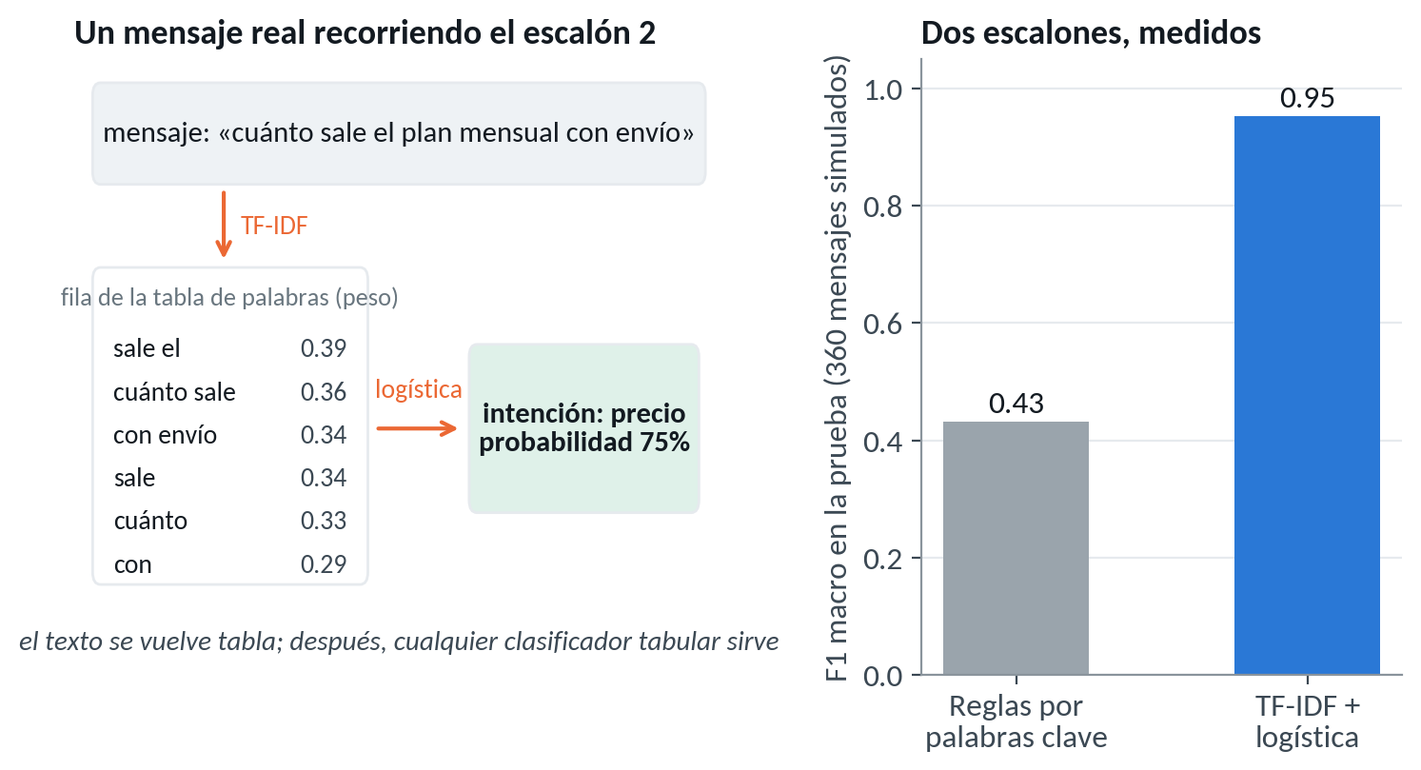
AÑADIDO
Texto I · clasificar · la familia de 9 tesis
Texto para clasificar: el texto se vuelve tabla
LA ESCALERA
1
Reglas por palabras clave
diez expresiones · F1 0,43
2
TF-IDF + logística
tabla de palabras · F1 0,95
3
Embeddings + clasificador
vectores de significado, preentrenados
4
Transformer ajustado / LLM
BERT en español o few-shot
MÉTRICA F1 macro; acuerdo con anotador
PARTICIÓN por conversación, expediente o estudiante (GroupKFold)
18 / 43
Notes:
Cinco minutos. Gráfico izquierdo: un mensaje real recorre el escalón 2: TF-IDF lo convierte en una fila de pesos por palabra y la logística decide "precio" con 75 %. Derecho: F1 macro sobre 360 mensajes simulados con 8 % de etiquetas ruidosas: reglas 0,43; TF-IDF + logística 0,95. Los escalones 3 y 4 cambian la representación (embeddings, BERT), no el clasificador; se justifican cuando la negación y los sinónimos importan.

Slide 19
AÑADIDO
Texto II · extraer y generar · RAG
Extraer y generar: del regex al RAG con cita
EJEMPLO · REDACCIÓN ASISTIDA EN LA FISCALÍA (LAHOR)
PREGUNTA
RECUPERAR
FRAGMENTOS
GENERAR
RESPUESTA CON CITA
"¿Qué plazo tiene la apelación incidental?"
buscar en el corpus normativo los 3 fragmentos más parecidos
Art. 253 CPP: "…en el plazo de tres días…" (+2 fragmentos)
el modelo redacta usando solo esos fragmentos
"El plazo es de tres días (Art. 253 CPP)." → ¿existe el artículo? ✓
LA ESCALERA
1
Regex + diccionarios
2
NER preentrenado (spaCy)
3
LLM con salida estructurada
4
RAG con cita verificable
fechas, montos, expedientes
personas, lugares, fechas
campos en JSON; medir campo a campo
% de citas que existen
MÉTRICA F1 por campo · % de citas verificables PARTICIÓN preguntas y documentos nuevos, escritos por otra persona
19 / 43
Notes:
Cinco minutos. Recorrer el flujo con el ejemplo: RAG es un examen a libro abierto; el modelo no recuerda la norma, la encuentra y la cita, y se corrige mirando si la cita existe. El artículo del ejemplo es ilustrativo: cada uno lo reemplaza por su corpus. Escalones 1 y 2 son más fuertes de lo que parecen en documentos con formato fijo (sentencias, facturas).

Slide 20
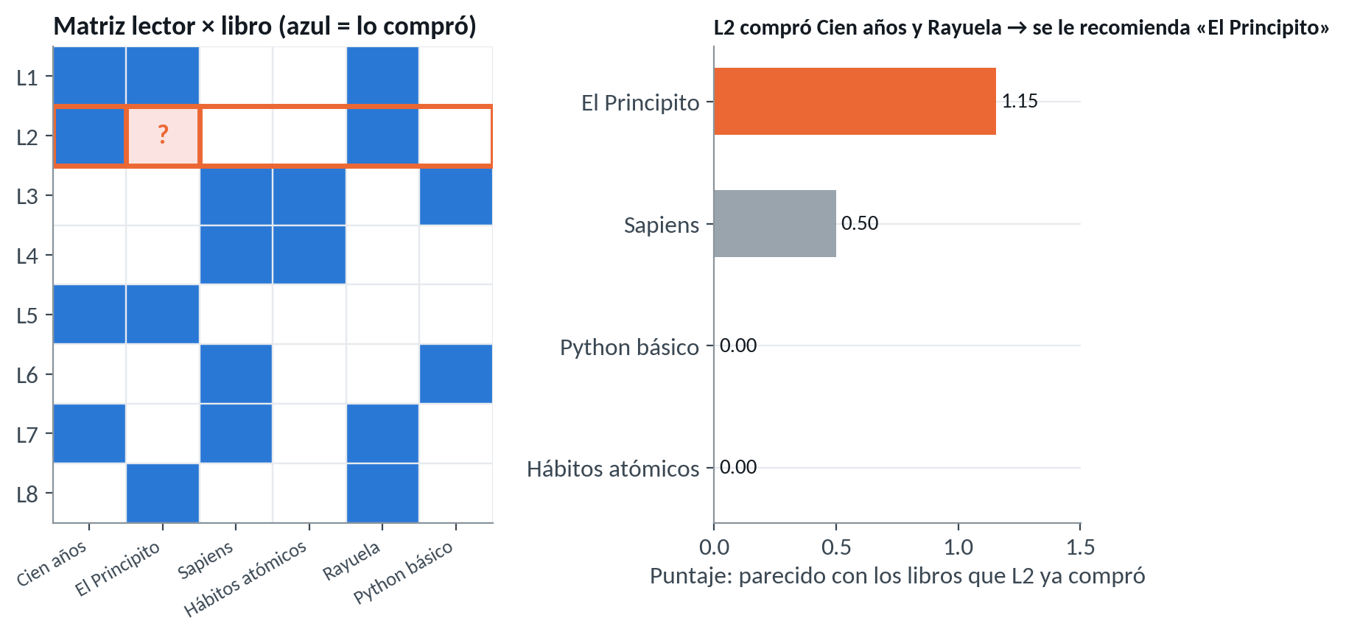
AÑADIDO
Usuario × ítem · recomendación y canasta
Recomendación: «quienes compraron esto, también…»
LA ESCALERA
1
Lo más popular
a todos lo más vendido
2
Vecinos por ítem
similitud entre libros (coseno)
3
Factorización de matrices
solo con miles de usuarios
4
Reglas de asociación
canasta: Apriori / FP-Growth
MÉTRICA precisión y recall en los k primeros
PARTICIÓN por tiempo: compras hasta hoy → evaluar con la semana siguiente
20 / 43
Notes:
Cuatro minutos. Gráfico: matriz de 8 lectores × 6 libros (azul = compró). L2 compró Cien años y Rayuela; los libros parecidos a esos (por quiénes los compraron) puntúan más: El Principito gana. Con el volumen de la cohorte, el escalón 2 suele ser el techo útil. Evaluación por tiempo, igual que un pronóstico.

Slide 21
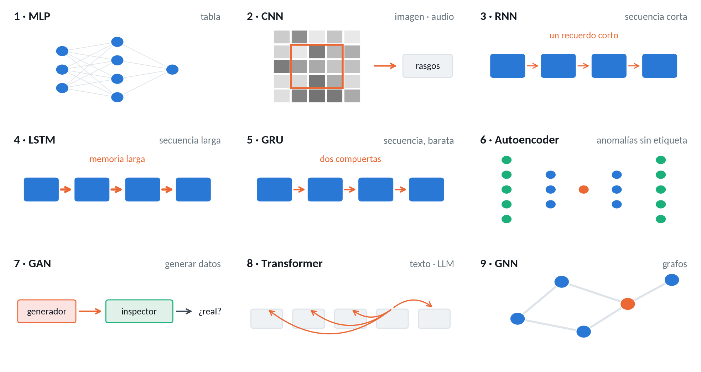
DEEP LEARNING
Nueve arquitecturas · en simple · cuál sirve para qué dato
Deep learning: nueve formas de red, una por tipo de dato
Lista de nueve arquitecturas tomada del post de Gladys Choque Ulloa (#DatosConGladys, LinkedIn); esquemas y ejemplos propios. En las nueve láminas siguientes: qué hace cada una en una frase, una analogía y si le sirve a alguna tesis de la cohorte.
21 / 43
Notes:
Dos minutos. La frase del post que vale la pena repetir: no basta con decir "voy a usar deep learning"; la pregunta correcta es qué arquitectura corresponde a la estructura de mis datos y al objetivo del problema. Recorrer el 3 × 3 con el dato de cada una: tabla, imagen, secuencia corta, secuencia larga, secuencia barata, anomalías, generar, texto, grafos. Después, una lámina por arquitectura, un minuto cada una.

Slide 22
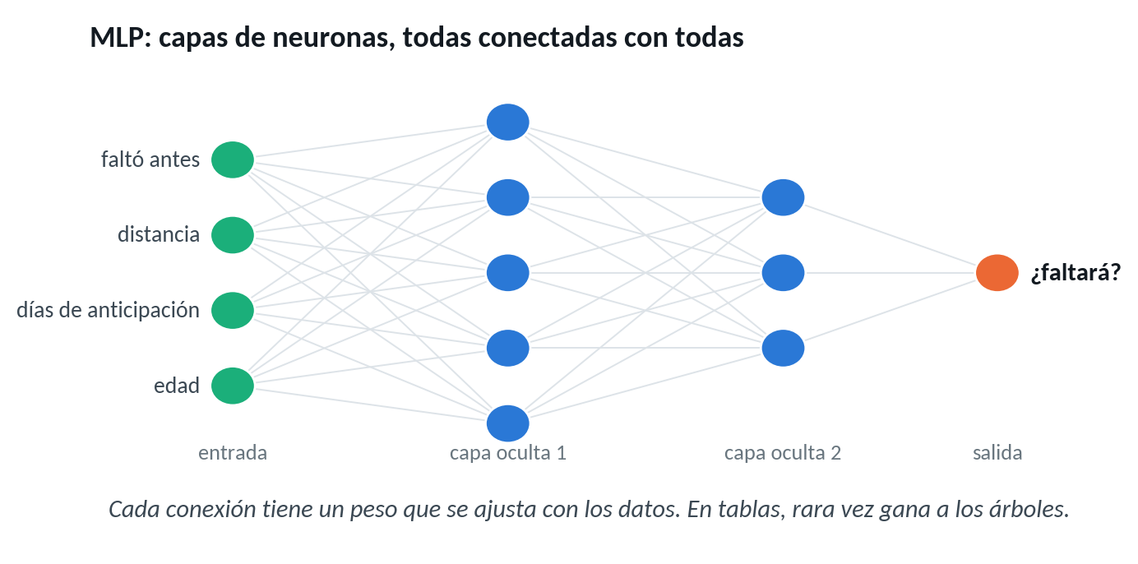
DEEP LEARNING 1/9
Arquitecturas de deep learning · en simple
1 · MLP · perceptrón multicapa
TABLA
EN UNA FRASE
Capas de neuronas conectadas; cada conexión tiene un peso que se ajusta con los datos.
ANALOGÍA
Una cadena de comités: cada capa vota sobre lo que le pasó la anterior.
SIRVE PARA
Tablas grandes con muchas interacciones; base de todas las demás.
NO HACE FALTA: en tablas gana el boosting
22 / 43
Notes:
Un minuto. Es la red "básica": entra la tabla (edad, días, distancia, faltó antes), pasa por capas y sale una probabilidad. En tablas de cientos o miles de filas rara vez gana a los árboles (lámina 6). Si alguien la quiere usar, la regla es la de siempre: contra el bosque, en la prueba.

Slide 23
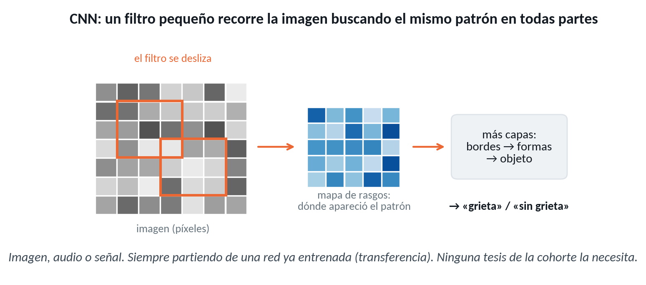
DEEP LEARNING 2/9
Arquitecturas de deep learning · en simple
2 · CNN · red convolucional
IMAGEN · AUDIO · SEÑAL
EN UNA FRASE
Un filtro pequeño recorre la imagen buscando el mismo patrón en todas partes; capas sucesivas juntan bordes en formas y formas en objetos.
ANALOGÍA
Una lupa que se desliza por la foto buscando siempre la misma marca.
SIRVE PARA
Imágenes, audio (como imagen del sonido), señales de sensores.
NO HACE FALTA: ninguna tesis tiene imágenes
23 / 43
Notes:
Un minuto. Explicar con el dibujo: el cuadrado naranja es el filtro; se desliza; el mapa azul dice dónde apareció el patrón; con más capas, de bordes a formas a objetos. Regla: nunca desde cero; se toma una red ya entrenada y se ajusta (transferencia). En la cohorte no hay dato de imagen principal.

Slide 24
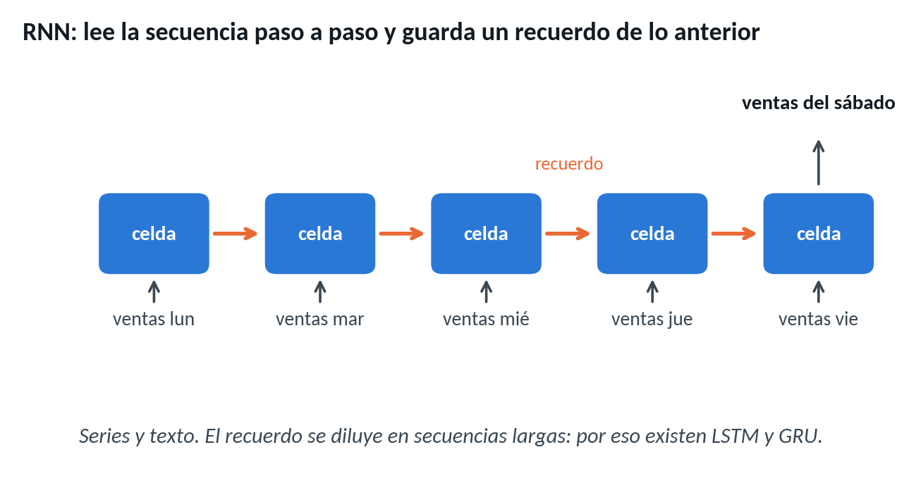
DEEP LEARNING 3/9
Arquitecturas de deep learning · en simple
3 · RNN · red recurrente
SECUENCIA CORTA
EN UNA FRASE
Lee la secuencia paso a paso y pasa un "recuerdo" de un paso al siguiente.
ANALOGÍA
Leer una novela recordando solo el párrafo anterior.
SIRVE PARA
Series y texto cortos; hoy casi siempre reemplazada por LSTM, GRU o transformer.
NO HACE FALTA: usar LSTM/GRU si acaso
24 / 43
Notes:
Un minuto. El recuerdo (flecha naranja) se diluye cuando la secuencia es larga: por eso existen LSTM y GRU. En la práctica ya no se usa la RNN simple; está aquí para entender la idea de "recordar lo anterior".

Slide 25
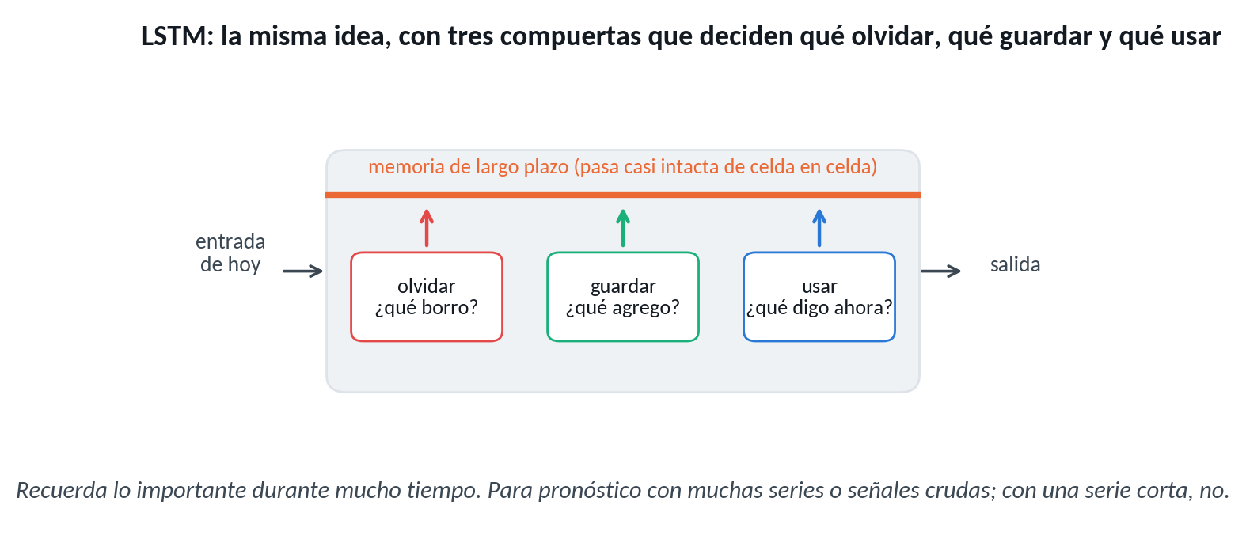
DEEP LEARNING 4/9
Arquitecturas de deep learning · en simple
4 · LSTM · memoria de largo plazo
SECUENCIA LARGA
EN UNA FRASE
La misma idea, con tres compuertas que deciden qué olvidar, qué guardar y qué usar; así recuerda lo importante durante mucho tiempo.
ANALOGÍA
Una libreta con tres reglas: qué tachar, qué anotar y qué leer ahora.
SIRVE PARA
Pronóstico con muchas series o señales crudas de sensores; texto largo antes de los transformers.
SOLO CON VOLUMEN: miles de series o señales
25 / 43
Notes:
Un minuto. La línea naranja de arriba es la memoria larga; las tres cajas son las compuertas. Es el escalón 4 de las escaleras de series y anomalías (láminas 16 y 17): solo se justifica con muchas series o señales crudas. Con una serie de tres años, Holt-Winters y el boosting con rezagos le ganan.

Slide 26
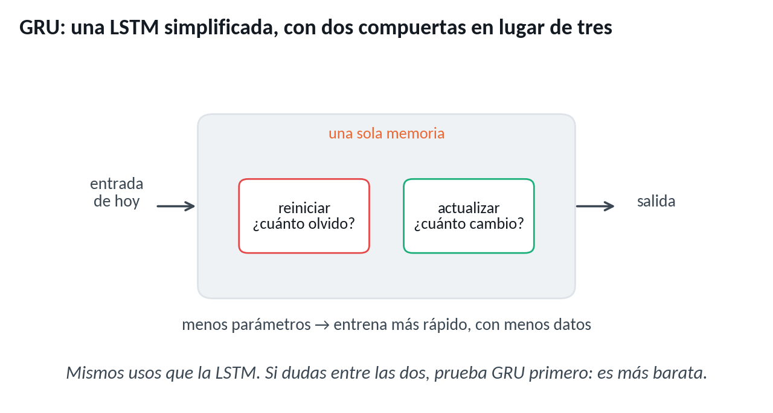
DEEP LEARNING 5/9
Arquitecturas de deep learning · en simple
5 · GRU · unidad recurrente con compuertas
SECUENCIA · MÁS BARATA
EN UNA FRASE
Una LSTM simplificada: dos compuertas y una sola memoria. Menos parámetros, entrena más rápido y con menos datos.
ANALOGÍA
La misma libreta, con dos reglas en vez de tres.
SIRVE PARA
Lo mismo que la LSTM cuando hay menos datos o menos cómputo.
SOLO CON VOLUMEN: probarla antes que la LSTM
26 / 43
Notes:
Un minuto. Si alguien llega al escalón 4 de series o anomalías, la recomendación práctica es probar GRU antes que LSTM: casi el mismo resultado, menos costo. Y siempre contra el escalón 3 en la prueba.

Slide 27
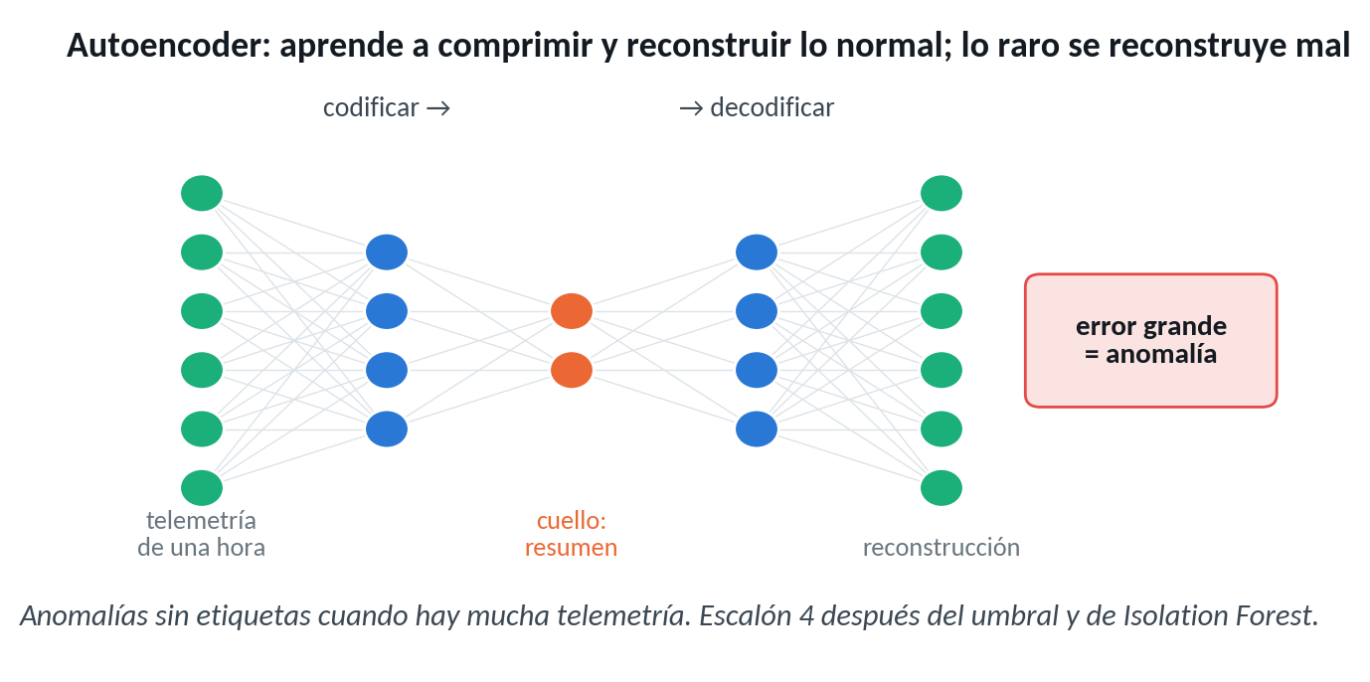
DEEP LEARNING 6/9
Arquitecturas de deep learning · en simple
6 · Autoencoder · codificar y reconstruir
ANOMALÍAS SIN ETIQUETA
EN UNA FRASE
Aprende a comprimir lo normal en un resumen pequeño y a reconstruirlo. Lo raro no se deja reconstruir: error alto = anomalía.
ANALOGÍA
Un copista que solo sabe copiar lo habitual y se equivoca con lo que nunca vio.
SIRVE PARA
Anomalías en telemetría con mucho volumen; compresión y limpieza de ruido.
SOLO CON VOLUMEN: escalón 4 de anomalías
27 / 43
Notes:
Un minuto. La forma de reloj de arena es la clave: el cuello obliga a resumir. Se entrena solo con datos normales; en la prueba, lo que se reconstruye mal es anomalía. Es el escalón 4 de la lámina 17: después del umbral y de Isolation Forest, y solo con volumen.

Slide 28
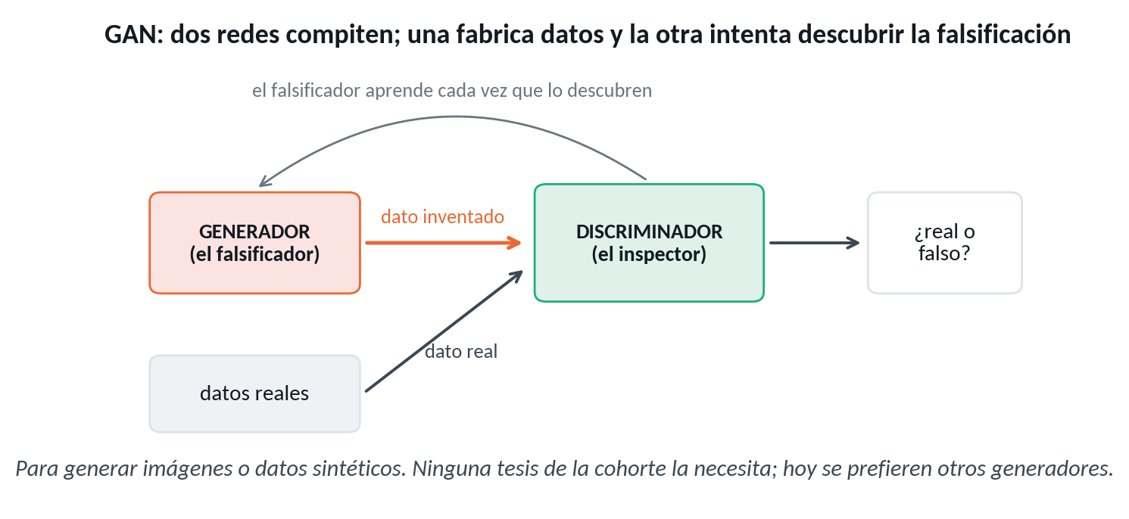
DEEP LEARNING 7/9
Arquitecturas de deep learning · en simple
7 · GAN · redes generativas adversarias
GENERAR DATOS
EN UNA FRASE
Dos redes compiten: una fabrica datos parecidos a los reales y la otra intenta descubrir cuáles son falsos. Las dos mejoran peleando.
ANALOGÍA
Un falsificador y un inspector que se entrenan mutuamente.
SIRVE PARA
Generar imágenes o datos sintéticos; aumentar datos escasos.
NO HACE FALTA en esta cohorte
28 / 43
Notes:
Un minuto. Solo para reconocerla: si alguien propone "datos sintéticos con GAN" para una tabla pequeña, la respuesta es que hay caminos más simples y verificables (rebalanceo en entrenamiento, lámina 32). Para texto e imagen, hoy se prefieren otros generadores.

Slide 29
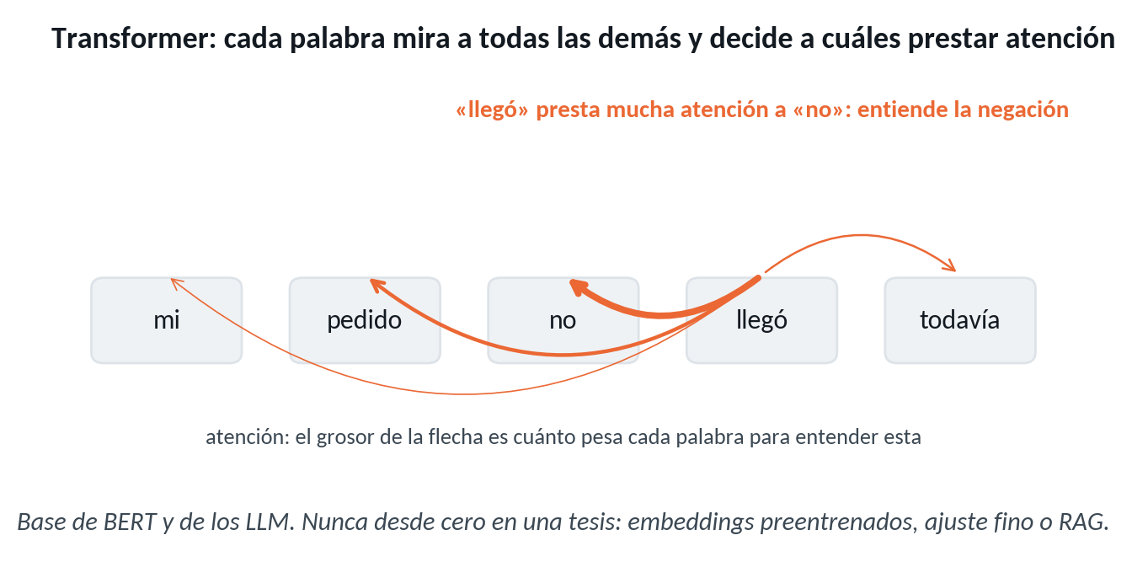
DEEP LEARNING 8/9
Arquitecturas de deep learning · en simple
8 · Transformer · atención
TEXTO · Y CASI TODO
EN UNA FRASE
Cada palabra mira a todas las demás y decide a cuáles prestar atención. Así entiende negación, contexto y orden sin leer paso a paso.
ANALOGÍA
Leer una frase entera de un vistazo, subrayando las palabras que se explican entre sí.
SIRVE PARA
Texto: clasificar, extraer, buscar, generar. Base de BERT y de los LLM.
SÍ, PREENTRENADO: embeddings, BERT ajustado, RAG
29 / 43
Notes:
Un minuto, y es la que importa: en el dibujo, "llegó" presta mucha atención a "no" y por eso entiende la negación, que TF-IDF no ve. Es la única arquitectura que se justifica en la cohorte, y siempre preentrenada: embeddings (escalón 3 de la lámina 18), BERT ajustado (escalón 4) o LLM con RAG (lámina 19). Nunca desde cero.

Slide 30
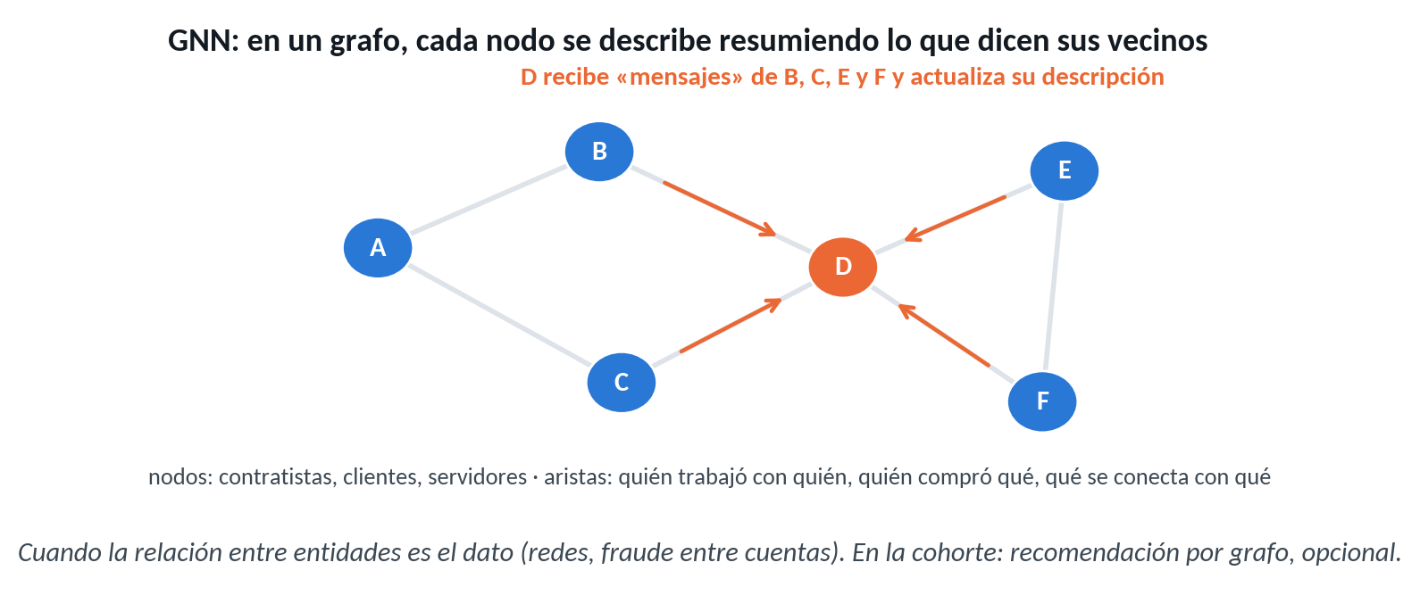
DEEP LEARNING 9/9
Arquitecturas de deep learning · en simple
9 · GNN · red sobre grafos
GRAFOS · RELACIONES
EN UNA FRASE
Cuando el dato es una red de entidades y relaciones, cada nodo se describe resumiendo los "mensajes" de sus vecinos.
ANALOGÍA
Conocer a alguien por sus amigos: lo que dicen sus vecinos lo describe.
SIRVE PARA
Fraude entre cuentas, recomendación por grafo, redes de dispositivos o de contratos.
OPCIONAL: solo si la relación es el dato
30 / 43
Notes:
Un minuto. Sirve cuando la relación es el dato: quién trabajó con quién, qué se conecta con qué. En la cohorte es opcional: vecinos por ítem (lámina 20) y los umbrales de la lámina 17 resuelven lo mismo con mucho menos. Cierra el bloque: la única red que se justifica hoy en estas 37 tesis es el transformer, preentrenado.

Slide 31
GLOSARIO
Para reconocerlos cuando aparezcan en un paper
Otros nombres que van a leer (y cuándo importan)
Nombre | En una frase | Cuándo importa
SVM | la frontera con mayor margen; con "kernel", curva | tablas pequeñas; texto con TF-IDF (LinearSVC)
GMM · mezcla de gaussianas | K-Means con grupos elípticos y probabilidad | cuando K-Means fuerza los grupos
PCA | muchas columnas → pocas que conservan la variación | visualizar; comprimir telemetría; nunca ajustar con la prueba
Prophet | series con tendencia, estación y feriados | feriados irregulares (verificar mantenimiento actual)
CatBoost | boosting que trata categorías solo | zona, producto, tipo de trámite
Regresión cuantílica | predice un percentil, no el promedio | cuánto stock tener para cubrir el 90 % de los días
Aprendizaje por refuerzo | un agente aprende por recompensa | casi nunca en dos semanas; los "agentes" de la cohorte son LLM con herramientas
Ninguno es el primer escalón de nada. Aparecen en el capítulo 2 como "técnicas consideradas y descartadas".
31 / 43
Notes:
Tres minutos, sin detenerse. Para que no les asuste un nombre en un paper. Regresión cuantílica merece una frase más: es la respuesta a "cuánto stock tener", que no es el promedio (Lema, Manjón).

Slide 32
RESTRICCIÓN
Cuando la restricción manda más que la precisión
Cinco restricciones que deciden antes que la precisión
EXPLICAR
el auditor o el tribunal sigue la regla
logística · árbol corto · reglas
Vargas, Alarcón
LATENCIA
milisegundos, millones de peticiones
logística · LightGBM · reglas
Cervantes, Serrudo
COSTO
sin GPU, sin presupuesto de API
modelos tabulares · embeddings pequeños
Cornejo
POCOS DATOS
cientos de filas, un año
lineal / logística con freno · persistencia
Aguilar, Guerrero
CLASE RARA
1 de cada 100
class_weight · umbral por costo · PR-AUC
Gonzales, Mollo
La restricción se declara en el capítulo 3 antes de elegir el modelo: así la elección no parece capricho.
32 / 43
Notes:
Cinco minutos. Volver a la tercera pregunta de la lámina 2. Actividad: cada uno escribe su restricción dominante en una palabra.

Slide 33
ELEGIR
Seis preguntas para llegar a la escalera correcta
Recorre las preguntas con tu tesis en la mano
¿Tienes la respuesta en el histórico?
grupos → K-Means · raro → umbral, Isolation Forest
NO
SÍ
¿El dato es texto?
clasificar → reglas, TF-IDF, embeddings · extraer → regex, NER, RAG
SÍ
NO
¿Hay fecha y predices "mañana"?
persistencia → Holt-Winters → boosting con rezagos
SÍ
NO
¿Es "qué le gustaría" o "qué va junto"?
popular → vecinos por ítem · canasta → reglas de asociación
SÍ
NO
¿Es "cuánto" o "sí o no"?
cuánto → lineal, bosque, boosting · sí/no → logística, bosque, boosting
6 · ¿QUÉ RESTRICCIÓN MANDA? explicar → árbol / logística · latencia → LightGBM · pocos datos → lineal con freno · sin GPU → solo redes preentrenadas de texto
33 / 43
Notes:
Ocho minutos. Lámina central del taller. Recorrer con dos tesis en voz alta (Zuñiga: se detiene en la 3, escalera de series; Alarcón: en la 2, extraer). Después cada uno la recorre solo y escribe en el chat: "pregunta N · escalera · escalón 1". Es el borrador de la sección de selección de técnica del capítulo 3.

Slide 34
TABLA MAESTRA
Caso × dato → escalera → métrica · para imprimir
Tabla maestra: de tu caso a tu escalera
Caso de uso | Dato | Línea base | Modelo v1 | v2 (si gana) | Métrica
Demanda, ventas, ejecución | serie con fecha | persistencia estacional | Holt-Winters / SARIMA | boosting con rezagos | MAPE, MASE
Inasistencia, mora, deserción, falla | tabla, clase rara | mayoritaria + logística | bosque aleatorio | XGBoost / LightGBM | PR-AUC
Precio, costo, litros | tabla numérica | promedio; lineal | bosque de regresión | boosting | MAE
Intención, tipo, tema | texto corto | reglas por palabras | TF-IDF + logística | embeddings; BERT | F1 macro
Extraer campos | texto con formato | regex | NER (spaCy) | LLM estructurado | F1 por campo
Responder con fuentes | corpus | búsqueda por palabras | RAG con embeddings | RAG + reordenamiento | % citas verificables
Anomalías en telemetría | eventos por tiempo | umbral actual | Isolation Forest | autoencoder | recall + falsas alarmas
Recomendar, emparejar | usuario × ítem | lo más popular | vecinos por ítem | factorización | precisión en los 5
Segmentar | tabla sin etiqueta | segmentación manual | K-Means | DBSCAN / GMM | silueta + negocio
Priorizar (pruebas, cobranza) | tabla + historial | orden actual | logística → ordenar | boosting | ganancia en el decil superior
34 / 43
Notes:
Cinco minutos. Lámina para imprimir. Cada fila es una escalera lista; v2 solo si v1 ganó y queda margen. Cada estudiante identifica su fila (o sus dos filas).

Slide 35
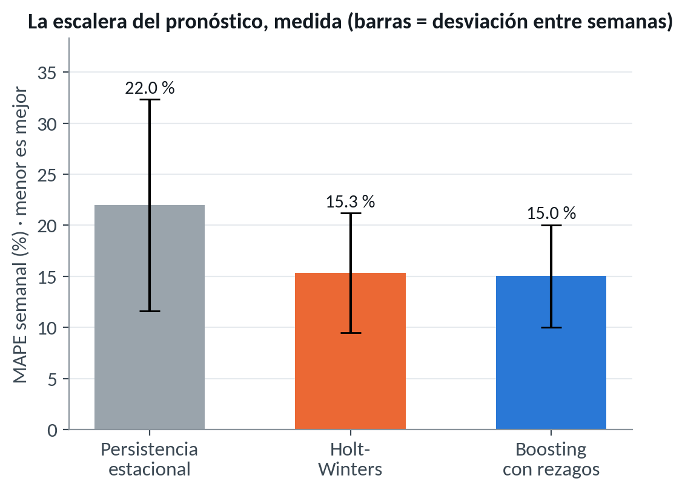
ARQUETIPO A
Pronóstico y estimación · 15 tesis · cápsula
Cápsula A · Pronóstico: la escalera que casi todos van a subir
LÍNEA BASE
Persistencia estacional (hace 7 días)
MODELO v1
Holt-Winters o SARIMA
MODELO v2
Boosting con rezagos (muchas series)
TRAMPA TÍPICA
Bosque o boosting con tendencia fuerte: no extrapolan. Usar rezagos o pronosticar el cambio, no el nivel.
ESTUDIANTES
Zuñiga
Lema
Manjón
Kaffehaus
Durán
Aguilar
Guerrero
POA (3)
Flores
Mamani–Paredes
Tomás
E3 tabla línea base vs. v1 (vs. v2) con MAPE por ventana y desviación · figura real vs. predicho · un párrafo: por qué ese escalón
35 / 43
Notes:
Doce minutos (seis en la versión corta). Gráfico: MAPE semanal de los tres escalones con desviación entre semanas: 22 ± 10, 15 ± 6, 15 ± 5. El boosting no gana a Holt-Winters en una serie sola; ganaría con muchas series juntas. Preguntas nombradas: Zuñiga (¿dónde cortas y qué horizonte reportas?), Lema (¿una serie por SKU o todas en una tabla?).

Slide 36
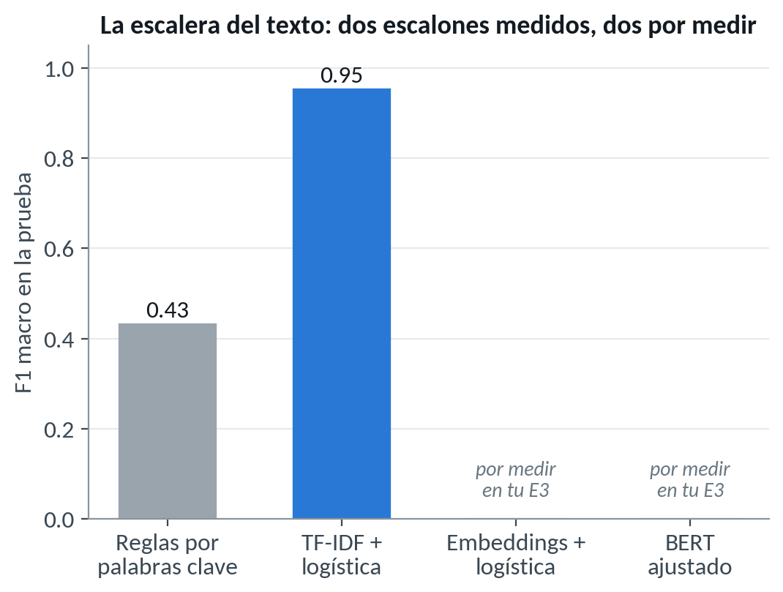
ARQUETIPO B
Lenguaje: PLN y modelos generativos · 9 tesis · cápsula
Cápsula B · Lenguaje: primero la tabla de palabras
LÍNEA BASE
Reglas por palabras clave / regex
MODELO v1
TF-IDF + logística
MODELO v2
Embeddings o BERT ajustado; RAG si genera
TRAMPA TÍPICA
Evaluar con las mismas frases usadas para escribir las reglas o el prompt. Anotar la verdad de referencia después de ver la salida del modelo.
ESTUDIANTES
Alarcón
Santa Cruz
Condori
Lahor
Vega
Yana
Alcalá M.
Labrandero
Baldiviezo
E3 conjunto anotado (≥ 100 casos, antes de modelar) · F1 por escalón · tres errores comentados · RAG: tabla de citas existentes sí/no
36 / 43
Notes:
Doce minutos. Gráfico: F1 macro por escalón sobre mensajes simulados: reglas 0,43; TF-IDF + logística 0,95; embeddings y BERT quedan por medir en su E3. Sin 100 casos anotados a mano no hay E3 de lenguaje: es el trabajo de la semana. Preguntas nombradas: Alarcón (¿por expediente o por sentencia?), Santa Cruz (¿quién anota y cómo verificamos el acuerdo?).

Slide 37
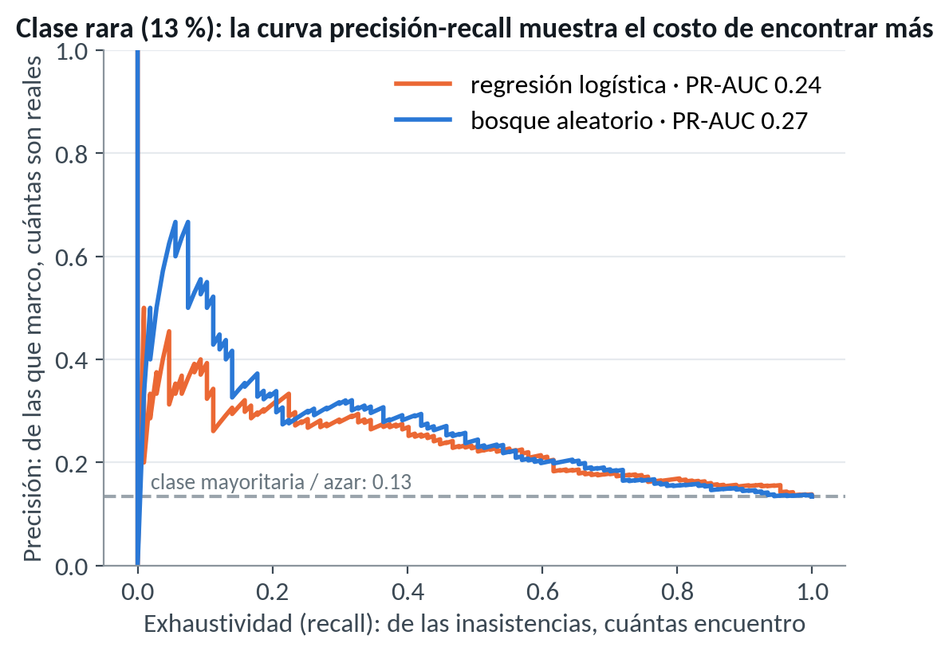
ARQUETIPO C
Clasificación y recomendación · 6 tesis · cápsula
Cápsula C · Clase rara: la curva precisión-recall manda
LÍNEA BASE
Clase mayoritaria + logística (balanced)
MODELO v1
Bosque aleatorio
MODELO v2
XGBoost / LightGBM, solo si queda margen
TRAMPA TÍPICA
Exactitud del 90 % con recall 0. Umbral en 0,5 por costumbre. Rebalancear antes de partir. Variables que se conocen después de la decisión.
ESTUDIANTES
Gonzales
Mollo
Alcalá R.
Choque
Ramírez
Rojas
E3 tabla dummy vs. logística vs. bosque con PR-AUC y recall a precisión fija · curva precisión-recall · umbral elegido con la matriz de costo
37 / 43
Notes:
Doce minutos. Gráfico: curvas precisión-recall sobre las citas (13 % de inasistencia): azar 0,13; logística 0,24; bosque 0,27. Leer la curva: para encontrar el 60 % de las inasistencias, la precisión cae a 0,25: de cada cuatro llamadas, una evita un hueco. El negocio decide si vale. Preguntas nombradas: Gonzales (¿qué precisión mínima tolera la clínica?), Mollo (¿gestionar al 10 % de mayor riesgo recupera más que por antigüedad?).

Slide 38
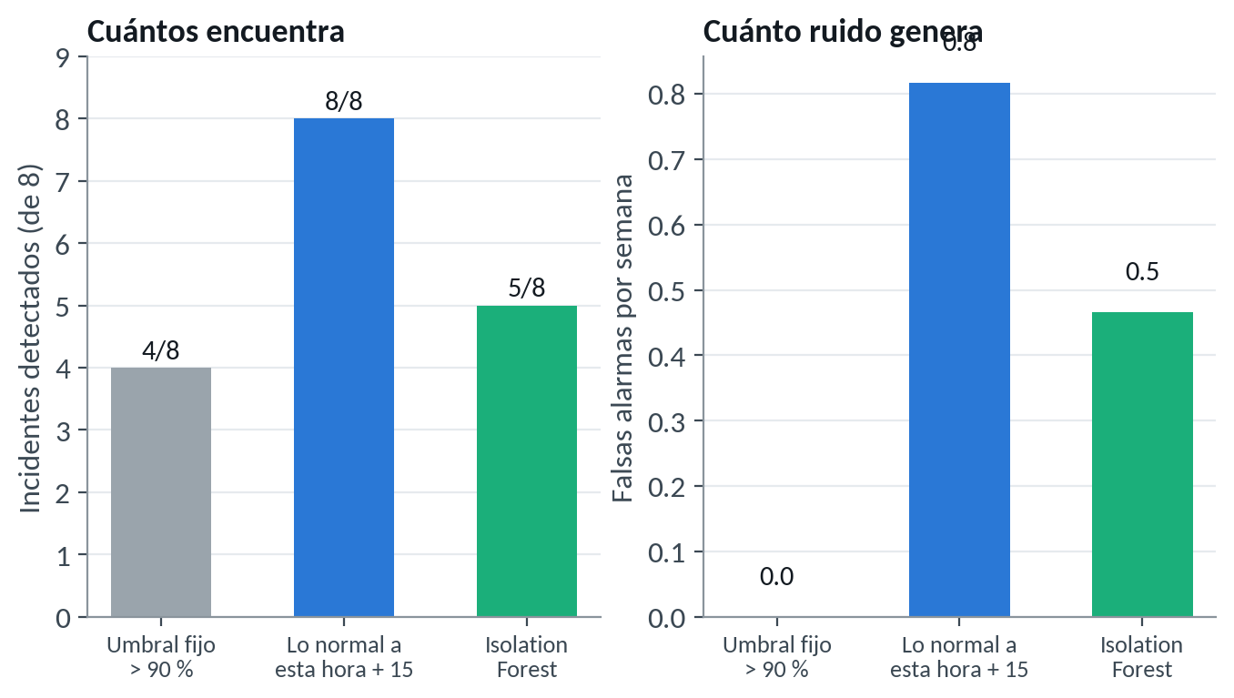
ARQUETIPO D
Anomalías y monitoreo predictivo · 7 tesis · cápsula
Cápsula D · Anomalías: cuántos encuentra, cuánto ruido
LÍNEA BASE
Umbral actual o "lo normal a esta hora"
MODELO v1
Isolation Forest sobre ventanas
MODELO v2
Clasificador (si hay etiquetas) o autoencoder
TRAMPA TÍPICA
Usar como variable el ticket, la alerta o el resultado del laboratorio que ya ocurrió. Medir horas en vez de incidentes. Exactitud global del 99 %.
ESTUDIANTES
Cervantes
Coaguila
Cornejo
Serrudo
Tomás
Vargas
Vásquez
E3 tabla umbral vs. Isolation Forest (vs. v2) con recall, falsas alarmas por semana y anticipación · línea de tiempo con incidentes y alertas
38 / 43
Notes:
Doce minutos. Gráfico: sobre 60 días de telemetría simulada con 8 incidentes: umbral fijo 4 de 8 con 0 falsas alarmas; "lo normal a esta hora" 8 de 8 con 0,8 por semana; Isolation Forest 5 de 8 con 0,5. La métrica es doble y el negocio decide cuántas falsas alarmas tolera. Preguntas nombradas: Cervantes (¿cuántos incidentes etiquetados?), Vásquez (¿cuántas falsas alarmas por semana tolera el laboratorio?).

Slide 39
MÉTRICA
La métrica sale de la pregunta, no del modelo
Qué métrica reportar según la tarea, y cuál engaña
Tarea | Reporta | La que engaña
Regresión | MAE en unidades del negocio (+ RMSE) | R² alto con un MAE inservible
Pronóstico | MAPE o MASE por ventana; error por horizonte | MAPE con valores reales cercanos a cero
Clasificación con clase rara | PR-AUC; recall a precisión fija; curva PR | exactitud; ROC-AUC (se infla con la clase mayoritaria)
Anomalías | recall de incidentes + falsas alarmas/semana | exactitud global (99 % trivial)
Recomendación | precisión y recall en los k primeros | RMSE de puntuaciones sin mirar el ranking
Texto: clasificar | F1 macro; acuerdo entre anotadores | exactitud cuando una clase domina
Texto: extraer / generar | F1 por campo; % de citas verificables | BLEU / ROUGE como única métrica
Agrupamiento | silueta + lectura del negocio | inercia sola (siempre baja al subir K)
39 / 43
Notes:
Cuatro minutos. Leer en voz alta la columna "la que engaña": son las métricas que un tribunal informado cuestiona. Conecta con la Clase 4.

Slide 40
TESIS
Cómo se escribe la elección en el capítulo 3
La justificación es una tabla, no una opinión
Iteración | Modelo | Complejidad | MAPE semanal (prueba) | Latencia | Decisión
Línea base | Persistencia estacional | ninguna | 22,0 % ± 10,4 | < 1 ms | rival a vencer
Modelo v1 | Holt-Winters | baja, interpretable | 15,3 % ± 5,9 | < 5 ms | gana con claridad
Modelo v2 | Boosting con rezagos | alta, caja negra | 15,0 % ± 5,0 | 10 ms | no supera a v1: se descarta
Descartado | LSTM | muy alta | no evaluado | — | una sola serie de 3 años
PÁRRAFO MODELO PARA EL CAPÍTULO 3
"Se evaluaron tres niveles de complejidad sobre la misma partición temporal. La persistencia estacional obtuvo un MAPE semanal de 22,0 %; Holt-Winters lo redujo a 15,3 % y la potenciación de gradiente con rezagos a 15,0 %, diferencia menor que la variación entre semanas. Se seleccionó Holt-Winters por igual desempeño con menor complejidad y mayor interpretabilidad. Se descartó una red recurrente por tratarse de una única serie de tres años, volumen para el que la literatura no reporta ventajas."
40 / 43
Notes:
Cuatro minutos. Los números son los de las láminas 5 y 16 (datos simulados). Fíjense: v2 no gana a v1 y por eso se descarta; eso también es una decisión defendible. La fila "Descartado" es la que casi nadie escribe y la que más convence.

Slide 41
TALLER
Ficha "Mi escalera" · salas por arquetipo
Taller · Ficha "Mi escalera": nueve casilleros
1 · Dato
2 · Pregunta y tarea
3 · Restricción
forma, filas, periodo, ¿etiqueta?
"¿cuánto vende el sábado?" → pronóstico
explicar / latencia / costo / pocos datos / clase rara
4 · Línea base
5 · Modelo v1
6 · Modelo v2 (si gana v1)
nombre + número ya medido (E2)
escalón 2 de tu escalera + por qué
solo si queda margen
7 · Métrica
8 · Partición
9 · "¿Por qué no deep learning?"
y la que NO reportas sola
fecha / grupo / ambos; cortes
dos líneas
10 min ficha → salas por arquetipo con la plantilla del cuaderno (Clase 2, sección 9): cambiar el modelo por tu v1 → plenaria: fichas leídas y corregidas
41 / 43
Notes:
Taller. La ficha es el borrador de la sección de selección de técnica del capítulo 3 y la consigna del E3. Salas A, B, C, D con la plantilla del cuaderno abierta. Rotar por salas. En plenaria, fichas leídas en voz alta y corregidas en una frase.

Slide 42
ENTREGABLE E3
Modelo v1 contra la línea base · dos caminos válidos
E3 · Un resultado negativo riguroso también aprueba
CAMINO A · SUPERACIÓN VALIDADA
CAMINO B · INFORME NEGATIVO
v1 gana a la línea base en la métrica primaria, sobre la prueba
La ganancia supera la variación entre ventanas
Sin fugas; la restricción se cumple
v1 no gana
Una página: por qué (sin señal, pocos datos, etiqueta poco confiable), qué se probó, qué se descartó
Qué haría falta: eso es trabajo futuro
QUÉ SE ENTREGA ANTES DE LA CLASE 4
cuaderno reproducible (línea base y v1, misma partición) · tabla de iteraciones · una figura con barras de error · ficha "Mi escalera" · dos páginas del capítulo 4 (arquitectura)
42 / 43
Notes:
Cinco minutos. El fracaso del algoritmo no es el fracaso de la tesis; ocultarlo con una métrica equivocada sí lo es. El camino B exige más rigor, no menos. Recordar el puente de cuatro días y la tutoría en el foro con corte el miércoles al mediodía.

Slide 43
CIERRE
El modelo correcto es el más simple que gana
El dato decide la familia; la pregunta, la tarea y la métrica; la restricción decide antes que la precisión.
Toda familia es una escalera: se sube solo si el escalón gana al anterior. Hoy vimos una que no subió: también es un resultado.
La elección se escribe como una tabla de iteraciones con una fila "descartado".
Clase 4: la ganancia se convierte en hipótesis y se prueba.
Antes de modelar, diagnostica; antes de presumir, compara; antes de complicar, demuestra.
43 / 43
Notes:
Dos minutos. Cerrar con la frase y pedir una palabra en el chat.

